Slide 1
Tranzistory

Slide 2
Historie
První tranzistor vytvořili 16. prosince 1947 v Bellových laboratořích američtí fyzikové William Shockley, John Bardeen a Walter Brattain
1956 udělena Nobelova cena za fyziku

Slide 3
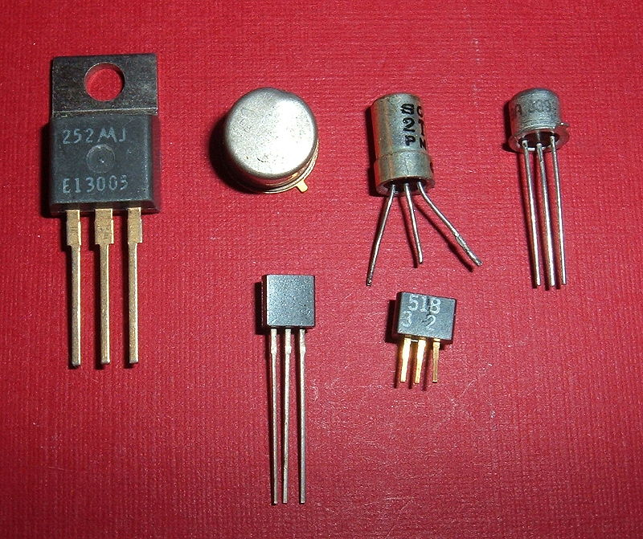

Slide 4
Vysvětlení pojmu
Tranzistor – třívrstvá polovodičová součástka tvořená dvěma přechody NP
K výrobě se nejčastěji používají krystaly křemíku s příměsí cizích atomů
Podle příměsové vodivosti (cizí atomy obsažené v krystal. mřížce ovlivňující vodivost polovodiče) dělíme tranzistory na:
NPN
PNP

Slide 5
Části:
Báze zn. B (střední nejmeší část krystalu)
Kolektor C (krajní část krystalu od báze odděl. Přechodem NP)
Emitor E (krajní část umístěná na opačném konci, než kolektor)
- Ze všech částí dohromady vycházejí tři vývody (elektrody), kterými se tranzistor zapojuje do obvodu
Typy tranzistorů:
Bipolární (řízen vstupním proudem)
Unipolární (v součas. době rozšířenější, řízen napětím)

Slide 6
princip
Z emitoru volné elektrony pronikají do báze
Báze je objemově menší, nedostatek děr k rekombinaci, jen malá část elektronů se rekombinuje
Elektrony jsou kladným pontenciálem přitahovány do kolektoru, zde vytváří značně větší proud

Slide 7
využití
Při činnosti tranzistoru dochází k zesílení proudu nebo napětí
Využívá se jako zesilovací prvek v elektrotech. zařízeních
Např. zesilovač, spínač,…
Jsou součástí všech dnešních integrovaných obvodů, jako např. procesorů, pamětí atd…

Slide 8
video
https://www.youtube.com/watch?v=K_h7jxrQLQI

Slide 9
zdroje
https://cs.wikipedia.org/wiki/Bipolární_tranzistor
https://cs.wikipedia.org/wiki/Tranzistor
http://fyzika.jreichl.com/main.article/view/339-tranzistor
https://www.youtube.com/watch?v=QLYSGrbA09w
Učebnice fyziky Elektřina a magnetismus pro gymnázia – O. Lepil

Slide 10
Děkuji za pozornost

